Slide 1
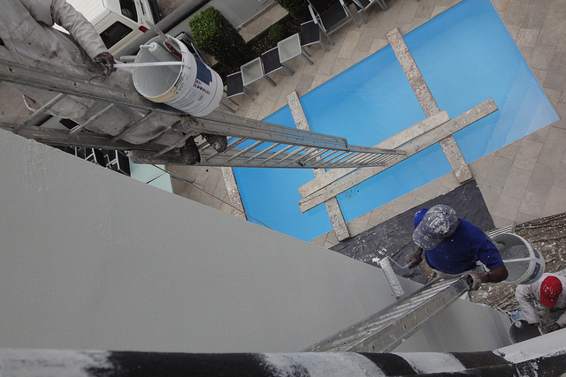
Module veiligheid
Regio Haarlem, april 2015
photo from individual8's photostream on Flickr

Slide 2
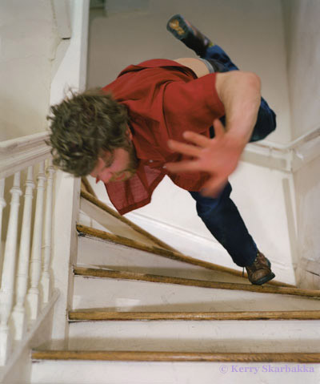

Slide 3
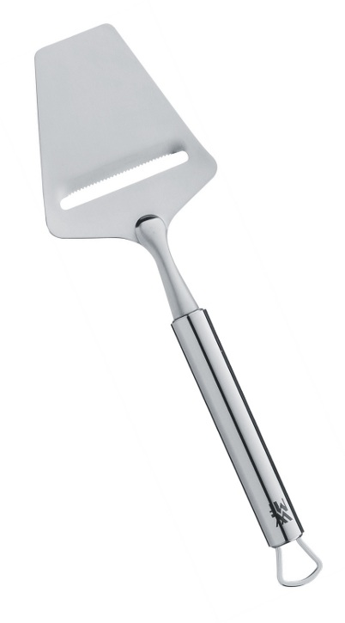
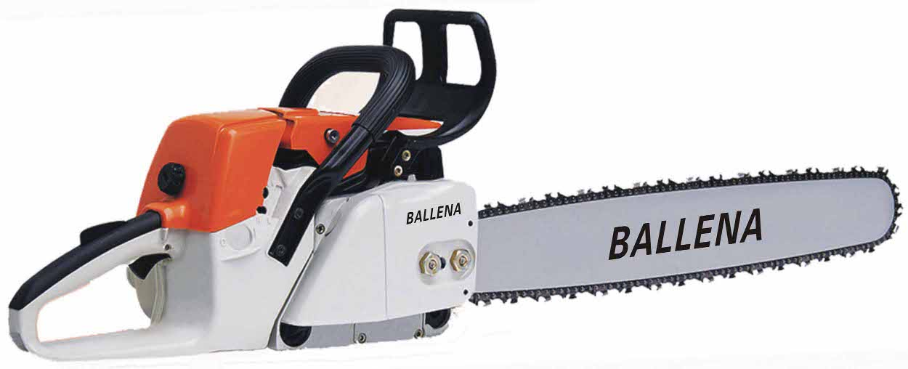
Welke is gevaarlijker?

Slide 4
risico = kans × effect

Slide 5
Kansen inschatten
Met welk ongeluk komen mensen van 5 tot 18 jaar op de eerste hulp?
Vallen
Struikelen
Val van dier
Val door sprong
Val van hoogte, val uit, van
Uitglijden
Val van tweewieler
Zwikken
Val van trap of ladder
Contact met object
Beknelling
Geraakt door bewegend object
Snijden aan object
Stoten tegen stilstaand object
Overig
Lichamelijk contact
Vergiftiging
Vreemd lichaam
Acute fysieke belasting
Verbranding
Verkeer
Botsing met medeweggebruiker
Botsing met obstakel
Eenzijding verkeersongeval

Slide 6
Kansen inschatten
Met welk ongeluk komen mensen van 5 tot 18 jaar op de eerste hulp?
Vallen
Val van tweewieler
Val van hoogte
Zwikken
Val door sprong
Struikelen
Uitglijden
Val van trap of ladder
Val van dier
Contact met object
Geraakt door bewegend object
Stoten tegen stilstaand object
Beknelling
Snijden aan object
Overig
Lichamelijk contact
Acute fysieke belasting
Vergiftiging
Vreemd lichaam
Verbranding
Verkeer
Botsing met medeweggebruiker
Botsing met obstakel
Eenzijding verkeersongeval

Slide 7
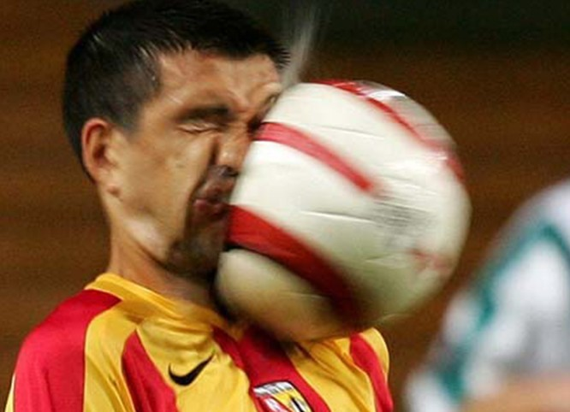
Geraakt door bewegend object: 21900

Slide 8
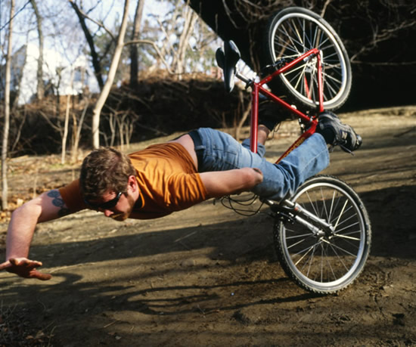
Val van tweewieler: 16000

Slide 9
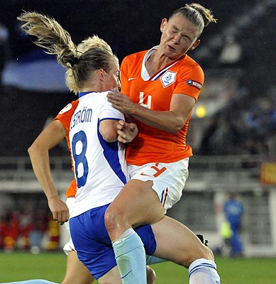
Lichamelijk contact: 12900

Slide 10
Gevolgen inschatten
Met welke verwonding komen mensen van 5 tot 18 bij de SEH?

Slide 11
Gevolgen inschatten
Met welke verwonding komen mensen van 5 tot 18 bij de SEH?
Letsel aan:
Schouder/arm/hand
Heup/been/voet
Hoofd/hals/nek
Top 3:
Gebroken pols, hand of vingers
Verzwikte enkel
Gekneusde hand of vingers

Slide 12
Kansen reduceren
Hoe voorkom je de meest voorkomende ongelukken?

Slide 13
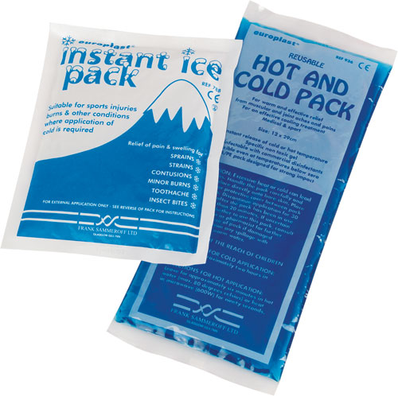
Gevolgen reduceren
Als er al een ongeluk is gebeurd, hoe beperk je de gevolgen?
Ook: verzekeringen

Slide 14
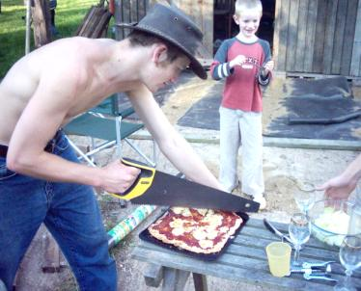
Materiaal

Slide 15
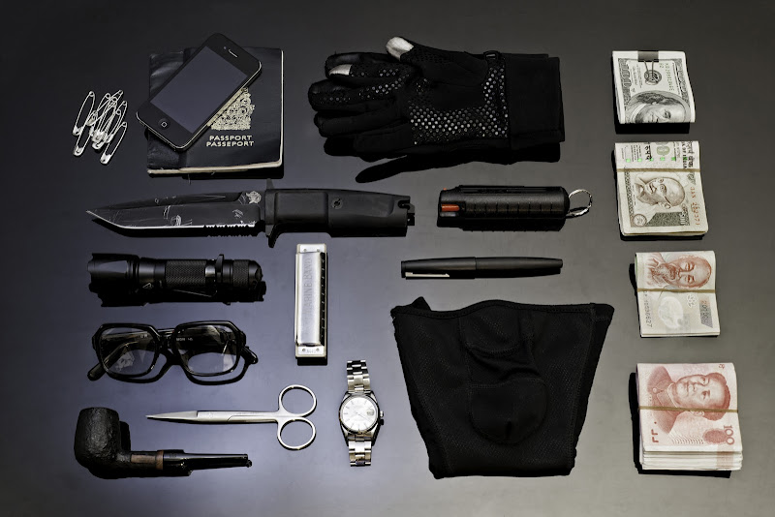
Voorbereiding

Slide 16
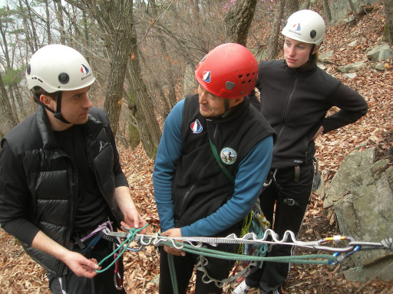
Instructie

Slide 17
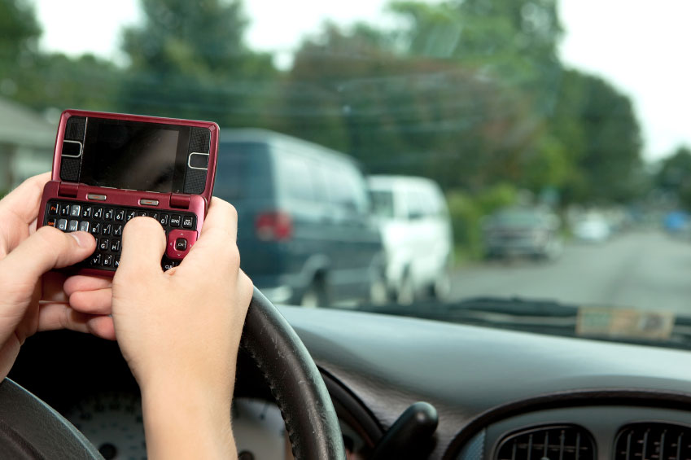
Concentratie

Slide 18
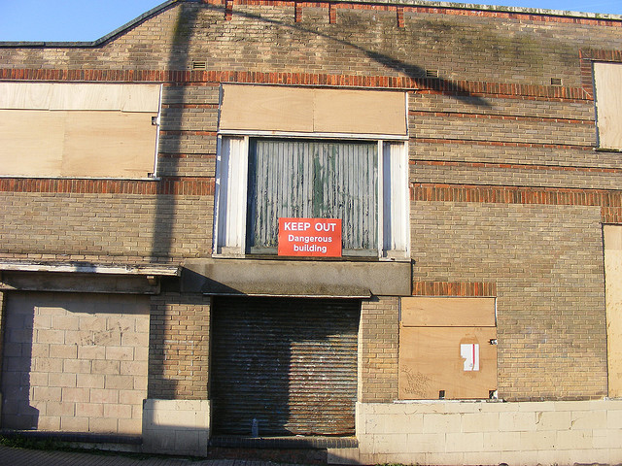
Gebouw en omgeving

Slide 19
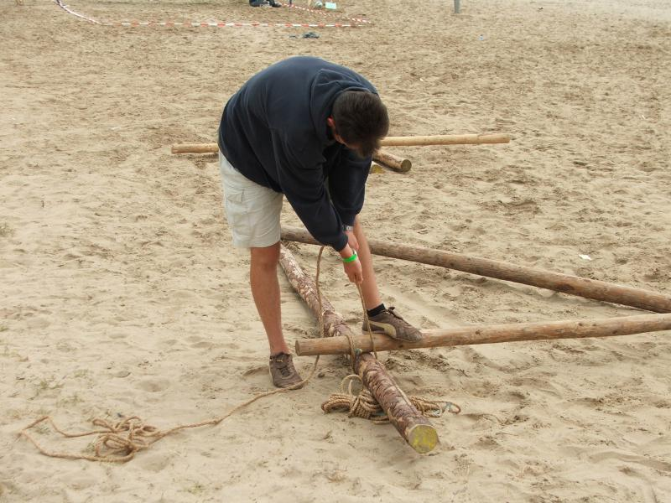

Slide 20
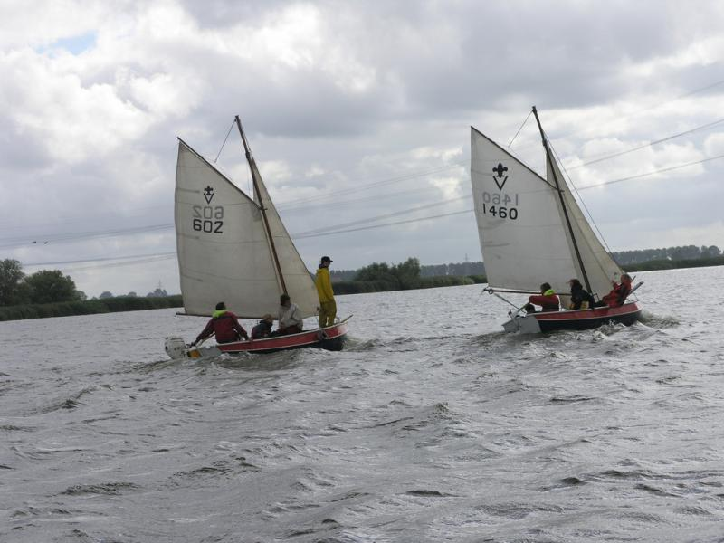

Slide 21
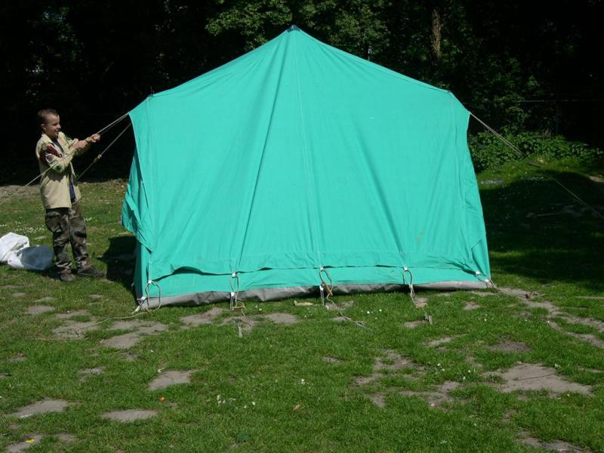

Slide 22
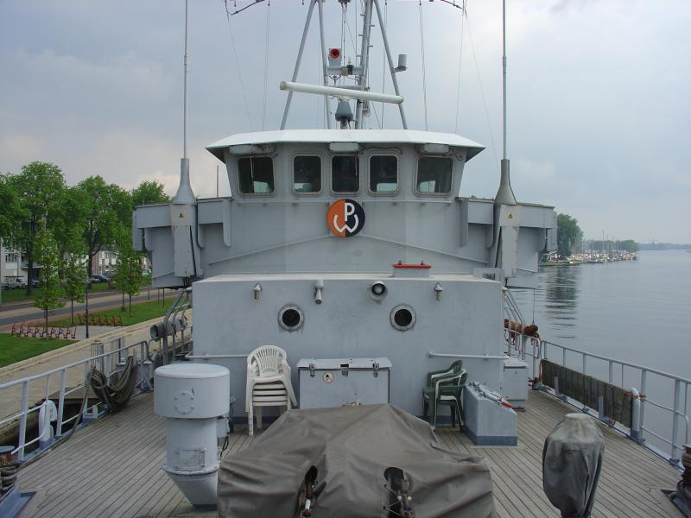

Slide 23
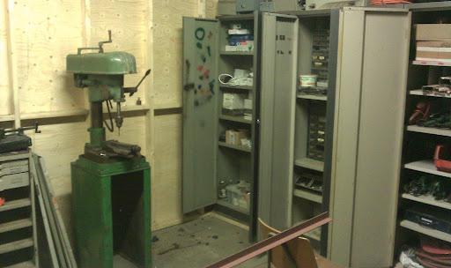

Slide 24
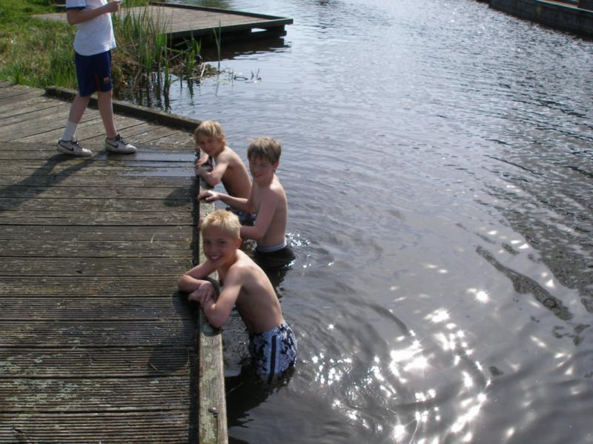

Slide 25
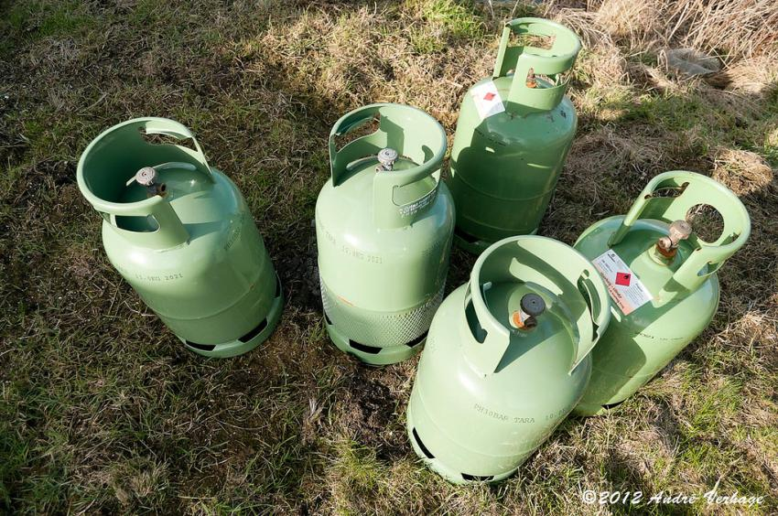

Slide 26
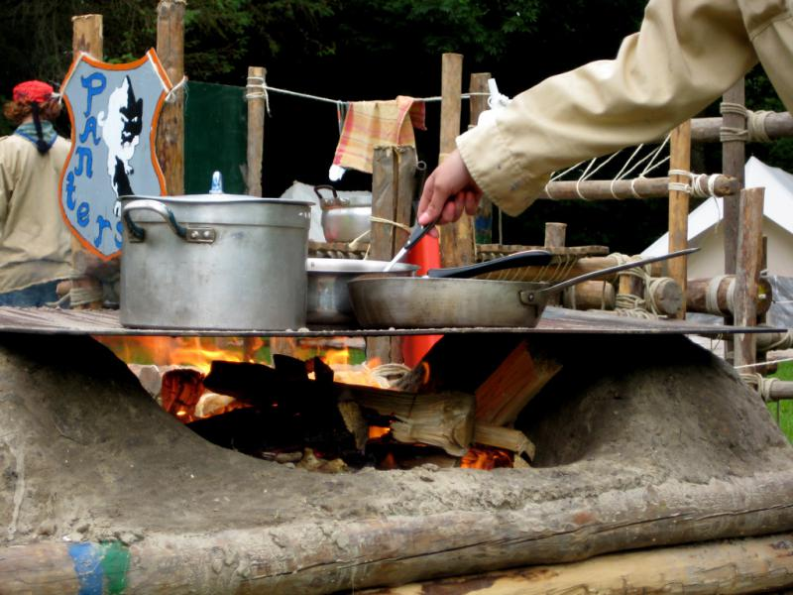

Slide 27
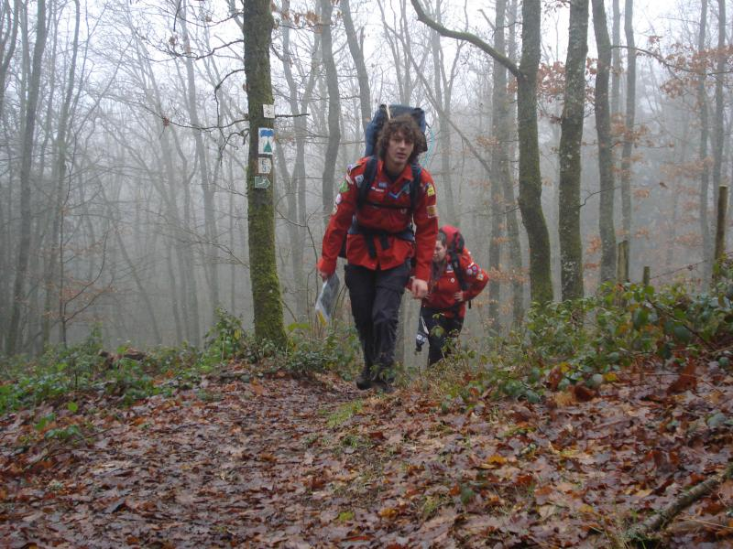

Slide 28
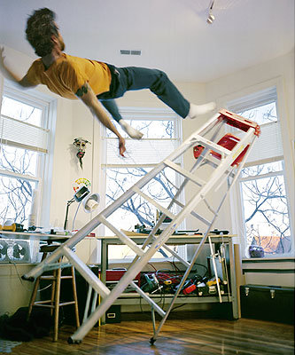

Slide 29
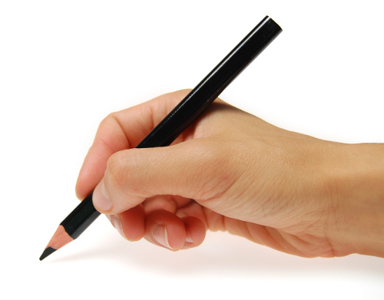
Toets en evaluatie

